Slide 1


Halmslöjd
Exempel

Slide 2

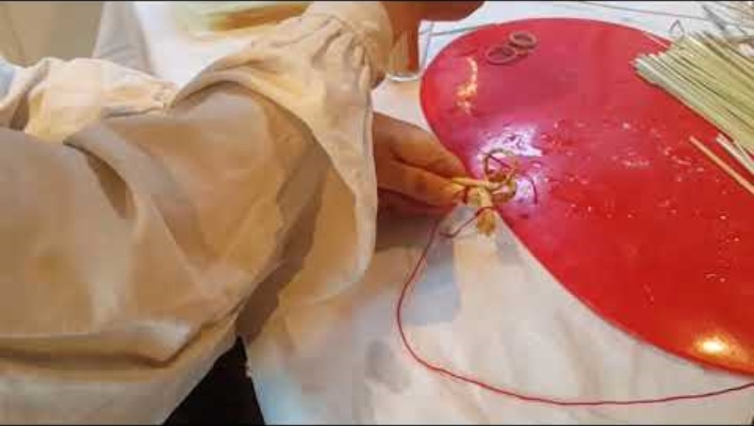
Allmänt om halmslöjd

Slide 3

Himmeli eller oro
Himmeli är en traditionell geometrisk konstform, med rötterna i Finland.
Till himmeli används halm eller vass, men moderna versioner kan också göras av sugrör.
Grundformen är en liten romb, som som sedan kombineras på olika sätt till stora halmkronor.

Slide 4
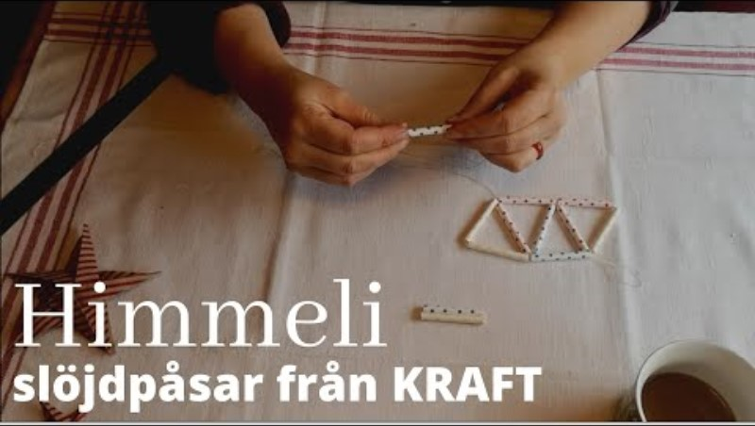
Lätt, liten himmeli
Notes:
Att göra himmeli med halm kan vara för svårt för elever med svag finmotorik. Låt dem gärna ändå testa. Byt till sugrör av papper om det blir för frustrerande.

Slide 5
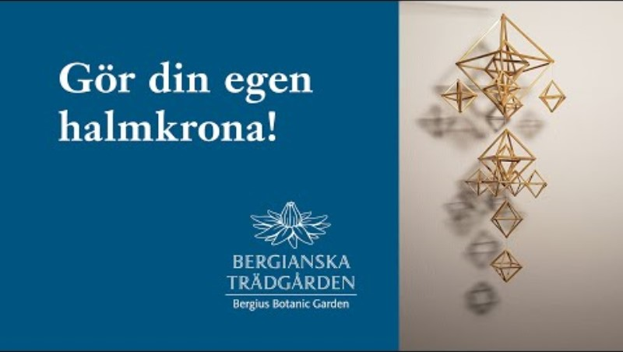
Avancerad himmeli

Slide 6
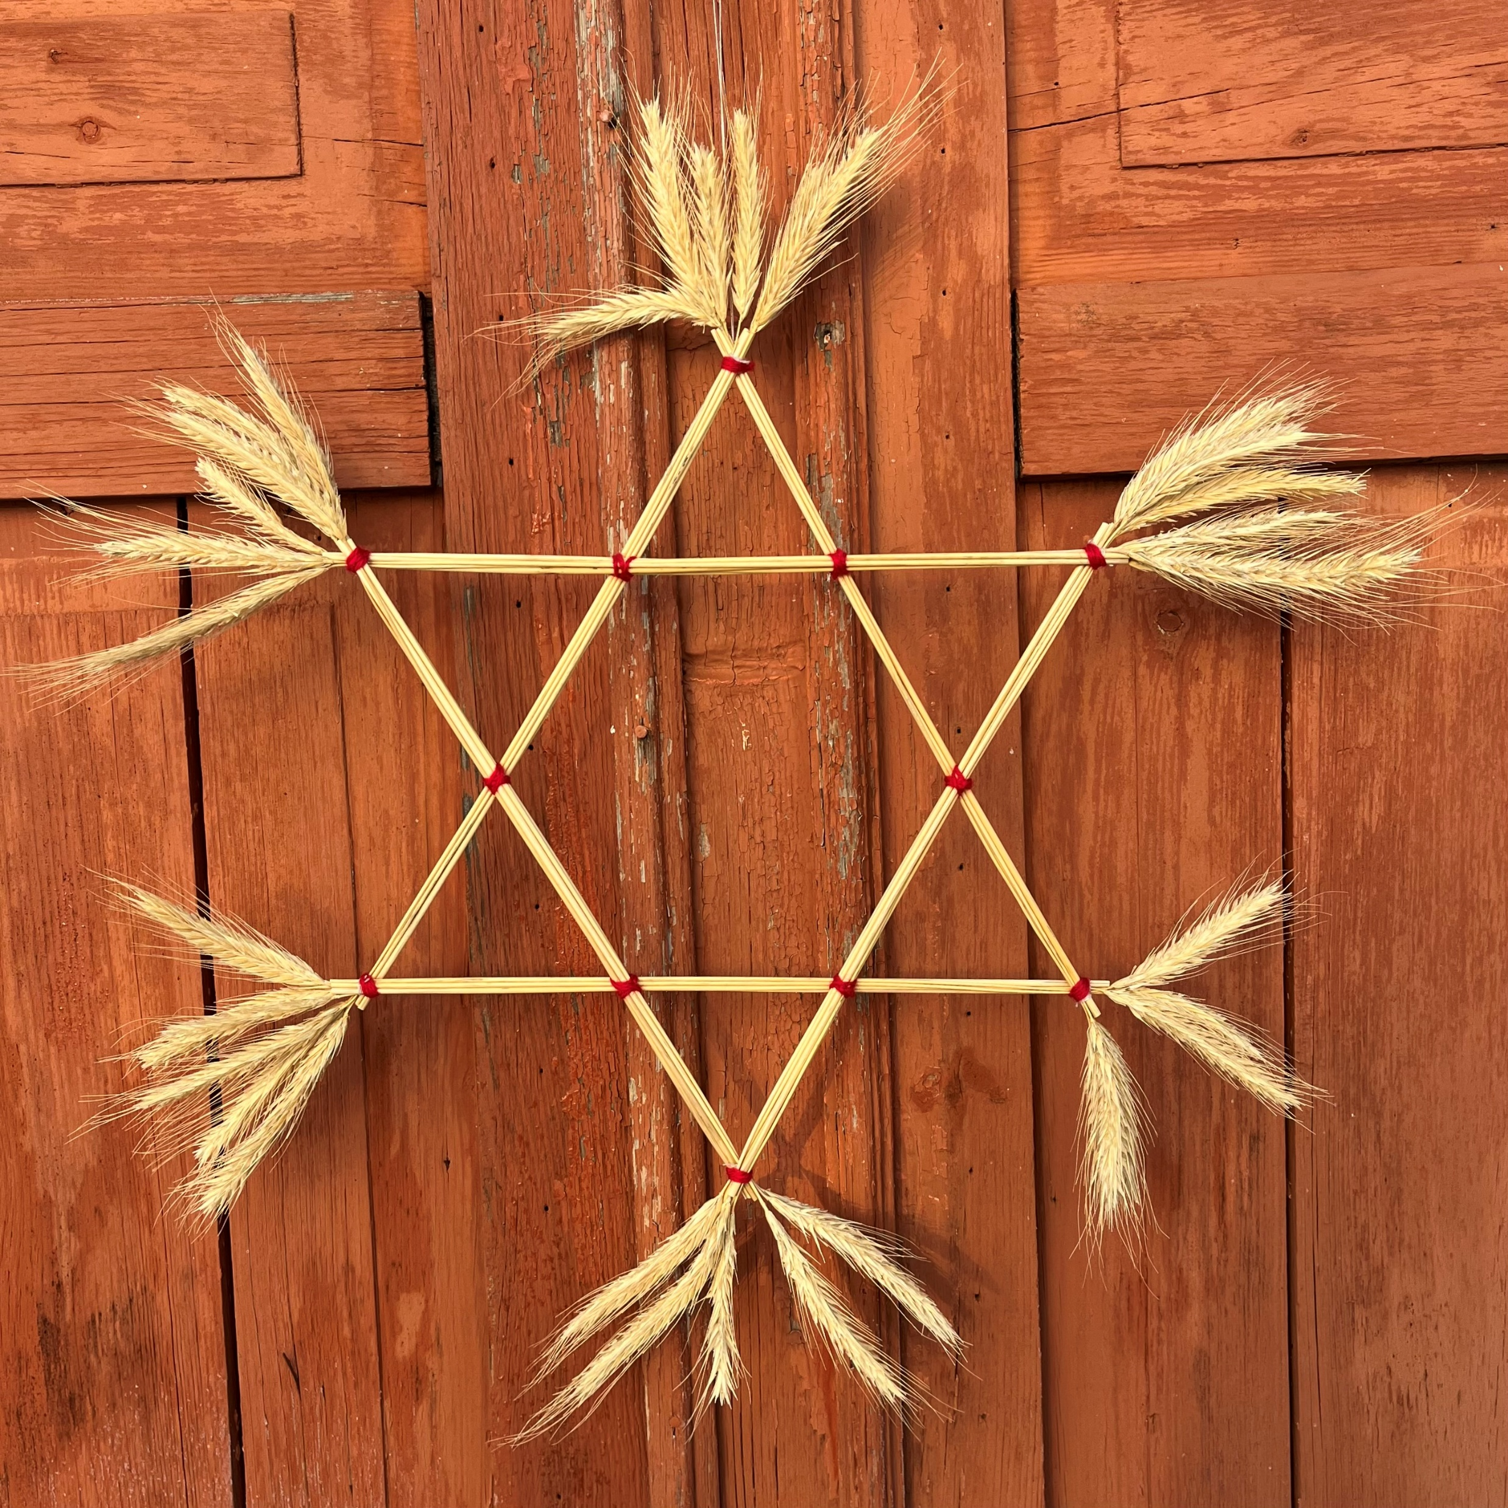
Enkla halmstjärnor
Foto: Lisa Emanuelsson

Slide 7


